Slide 1
МБОУ «Средняя школа» №34
Тема:
Технология проблемного обучения на уроках обществознания как основа формирования функциональной грамотности обучающихся с ОВЗ

Slide 2
Тема:
Конфликты в межличностных отношениях
Мы узнаем
- Что такое конфликт и почему он возникает
- Стадии и виды конфликта
- Как вести себя в конфликте

Slide 4
Что такое конфликт и почему он возникает
Конфликт – это столкновение целей, интересов, мнений, взглядов двух или более участников
ДА!
НЕТ!

Slide 5
Причины межличностного конфликта
Неправильно выбранные высказывания
или жесты
Различное представление о правилах или нормах поведения
Разница чувств
и вызванных
ими состояний

Slide 6
Стадии и виды конфликта
СТАДИИ КОНФЛИКТА | СТАДИИ КОНФЛИКТА
1) возникновение конфликта | происходит инцидент – происшествие, которое вызывает разногласия между людьми
2) осознание конфликта | участники понимают, что в отношениях появились противоречия
3) проявление конфликтного поведения | внутреннее противоречие проявляется во внешних действиях, конфликт становится видимым, люди начинают выражать своё несогласие или недовольство
4) углубление конфликта | если конфликт не разрешается на предыдущих стадиях, люди становятся более агрессивными, разрушается доверие, ухудшается общая обстановка
5) разрешение конфликта | люди ищут способы достижения взаимопонимания

Slide 7
ЗАДАНИЕ
Прочитайте пример и выделите стадии конфликта.
Аня и Катя договорились пойти в кино. Но в последний момент Аня передумала и предложила сходить в музей. Катя не согласилась с таким планом, ведь она была настроена на поход в кино. Девочки поняли, что между ними возникло противоречие. Аня стала уговаривать Катю пойти в музей, а Катя настаивала на том, что планы менять не нужно и надо сходить в кино.
Через пару минут девочки уже не слушали друг друга. Их голоса стали громче. В ход пошли обидные слова…
Но в конце концов девочки поняли, что спорить бесполезно и решили сделать так, как и договаривались поначалу: пойти в кино. А в следующий раз решили посетить и музей.

Slide 8
ЗАДАНИЕ
Прочитайте пример и выделите стадии конфликта.
Аня и Катя договорились пойти в кино. Но в последний момент Аня передумала и предложила сходить в музей. Катя не согласилась с таким планом, ведь она была настроена на поход в кино. (Возникновение конфликта.) Девочки поняли, что между ними возникло противоречие. (Осознание конфликта.) Аня стала уговаривать Катю пойти в музей, а Катя настаивала на том, что планы менять не нужно и надо сходить в кино. (Проявление конфликтного поведения.)
Через пару минут девочки уже не слушали друг друга. Их голоса стали громче. В ход пошли обидные слова… (Углубление конфликта.)
Но в конце концов девочки поняли, что спорить бесполезно и решили сделать так, как и договаривались поначалу: пойти в кино. А в следующий раз решили посетить и музей. (Разрешение конфликта.)

Slide 9
Конфликты
конструктивные
неконструктивные

Slide 10
ЗАДАНИЕ
Рассмотрите картины и ответьте на вопросы.
Юрий Пи́менов, «Спор»
Вильгельм Трюбнер, «Мальчишеская драка»
Какие элементы картины «Спор» указывают на конструктивный конфликт?
Какие эмоции вы видите на лицах персонажей картины «Мальчишеская драка»? Что, по-вашему, помешало мальчишкам не доводить конфликт до драки?
Какие уроки можно извлечь из обеих картин?

Slide 11
Как вести себя в конфликте
СТРАТЕГИИ ПОВЕДЕНИЯ В КОНФЛИКТЕ:
соперничество/конкуренция – стремление добиться своих собственных интересов в ущерб другому
сотрудничество – объединение усилий сторон для поиска взаимовыгодного решения проблемы
компромисс – приход к соглашению путём взаимных уступок
избегание/уклонение – уход от конфликтной ситуации, отказ от участия в конфликте
приспособление – отказ от отстаивания собственных интересов и подчинение противоположной стороне

Slide 12
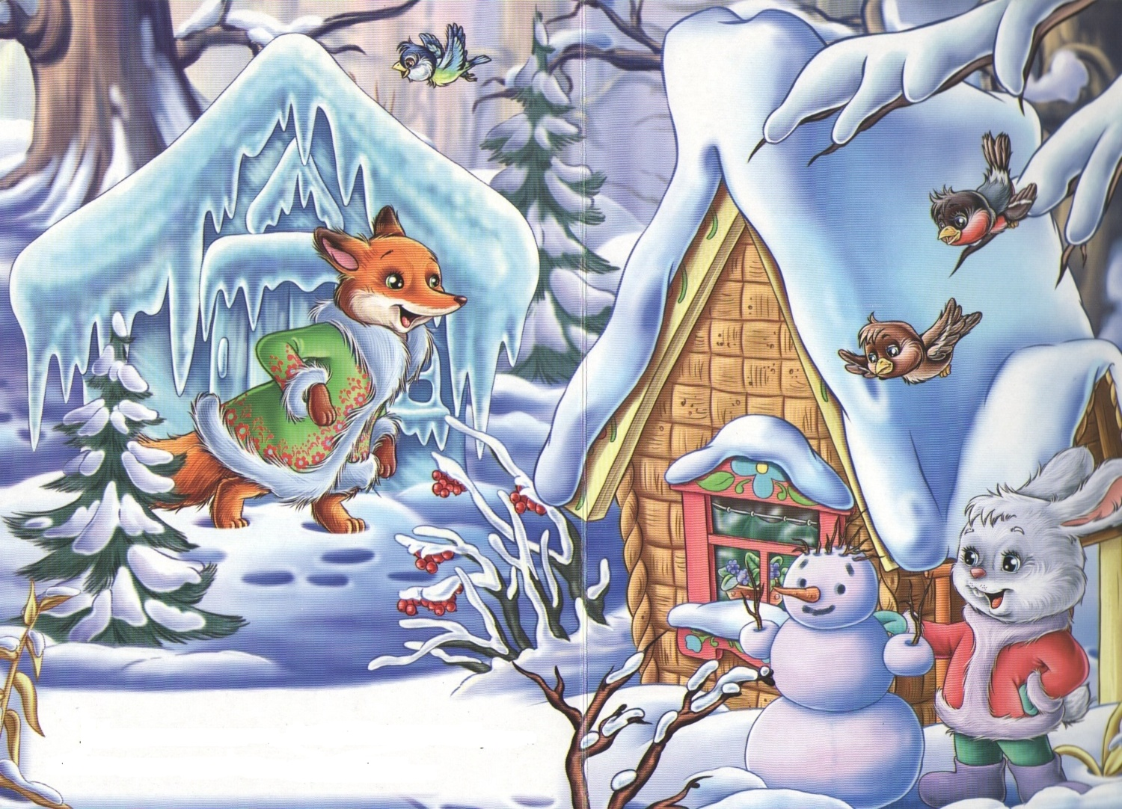
«… Идет дорогой зайчик, плачет. Ему на встречу – собака. – Что, зайчик, плачешь?– Как же мне не плакать? Была у меня избёнка лубяная, а у лисы – ледяная. Попросилась она ко мне ночевать, да меня же и выгнала!– Не плачь, зайчик! Я твоему горю помогу! Подошли они к избенке, и собака залаяла. – Тяф-тяф-тяф! Поди, лиса, вон! А лиса им отвечает с печи.– Как выскочу, как выпрыгну, пойдут клочки по закоулочкам! Собака испугалась и убежала».
Отрывок из сказки «Заюшкина избушка»

Slide 13
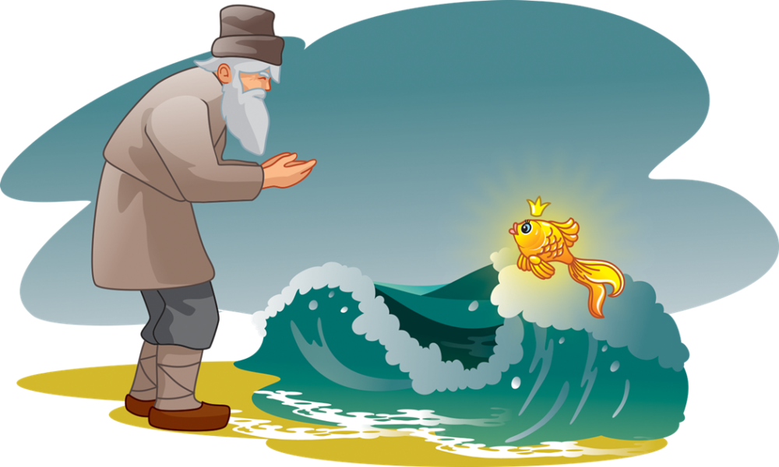
«…Вот пошел старик к синему морю…Стал он кликать золотую рыбку, Приплыла к нему рыбка, спросила: «Чего тебе надобно, старче?» «…Смилуйся, государыня рыбка, Разбранила меня старуха, Надобно ей новое корыто…»
Отрывок из сказки А.С.Пушкина «Сказка о золотой рыбке»

Slide 14
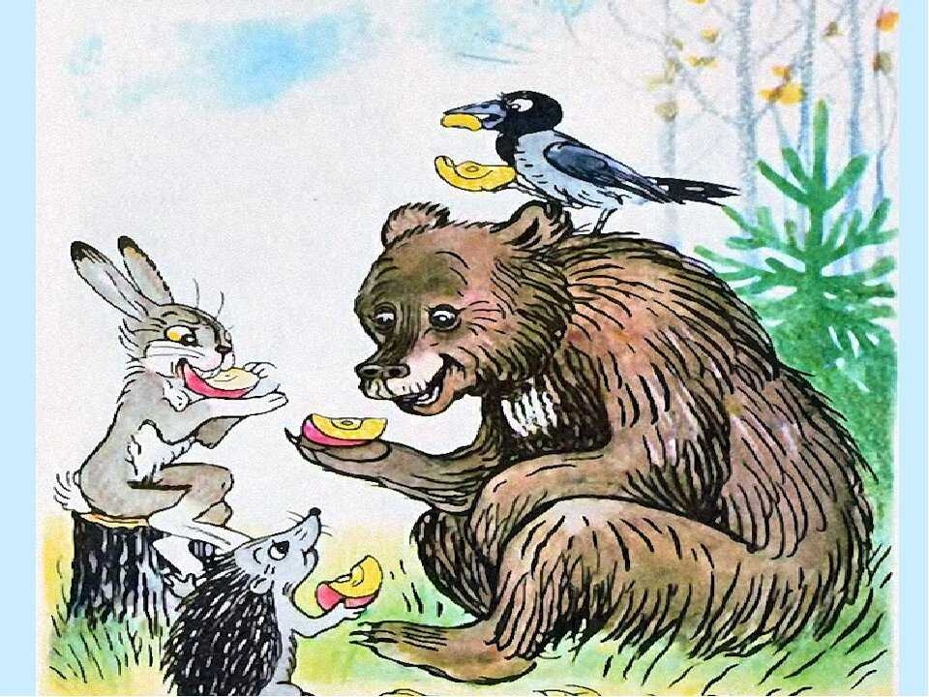
«Крик, шум на весь лес. И уже драка начинается. Вот тут-то Медведь и появился. Спорщики обратились к нему.– Рассуди нас по справедливости. Кому это яблоко присудишь, так тому и быть. И рассказали Медведю все, как было.– Вот что, – рассудил Медведь, – все вы правы, и потому каждый из вас должен яблоко получить...– Но тут только одно яблоко! – сказали Еж, Заяц и Ворона.– Разделите это яблоко на равные части, и пусть каждый возьмет себе по кусочку.»
Отрывок из сказки В.Г.Сутеева «Яблоко»

Slide 15
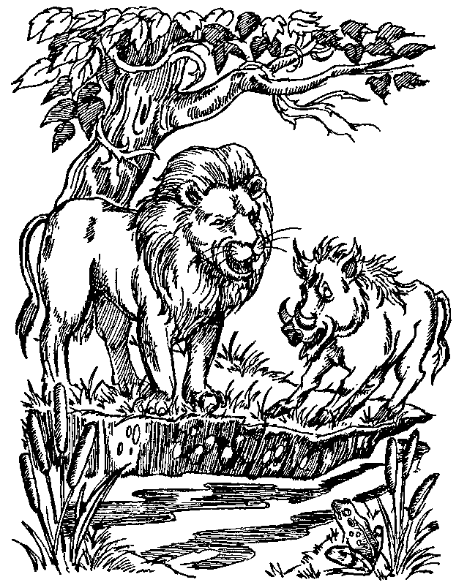
«Лев и вепрь боролись, пытаясь оттолкнуть друг друга от ручья, и вдруг увидели, как рядом с ними на дерево опустился гриф-падальщик. «Лучше пить вместе из ручья, – решили они, – чем кормить таких, как он».
Отрывок из басни Эзопа

Slide 17
На перемене Вася бежал по коридору и нечаянно толкнул Женю.
Какое действие Жени и Васи поможет избежать конфликта?
Вася должен подойти и извиниться перед Женей за то, что толкнул его. Женя примет извинения и объяснит Васе, что бегать по коридорам опасно
Женя должен отомстить Васе, поэтому нужно его догнать и специально ударить в ответ

Slide 18
Один ученик говорит другому: «Я никогда не буду сидеть с тобой за одной партой: разляжешься, как слон, а мне неудобно писать!» Как бы вы отреагировали на такие слова в ваш адрес?
Нужно сказать, что нельзя разговаривать с людьми в таком неуважительном тоне, предложить пересесть на свободную парту или самому уйти на другую. Если такой возможности нет, то договориться, как сделать учебное место комфортным для двоих
Нужно ответить агрессивными и грубыми словами, давая понять, что ты не намерен слушать замечания одноклассника

Slide 19
Ребята из твоего класса играют в интересную игру, а ты опоздал, игра уже началась. Попроси, чтобы тебя приняли в игру.
Что будешь делать, если друзья не захотят принять тебя?
Обижусь на друзей, потому что они не подождали меня, прежде чем начать играть. Буду всеми способами мешать им закончить игру
Спокойно понаблюдаю за начавшейся игрой и дождусь нового раунда, чтобы присоединиться к друзьям

Slide 20
КАК ИЗБЕЖАТЬ КОНФЛИКТА?
Учись слушать других
Настаивай только на своей точке зрения
Аргументируй свое мнение
Не обижай и не перебивай
Умей делать выводы из ситуации

